Slide 1
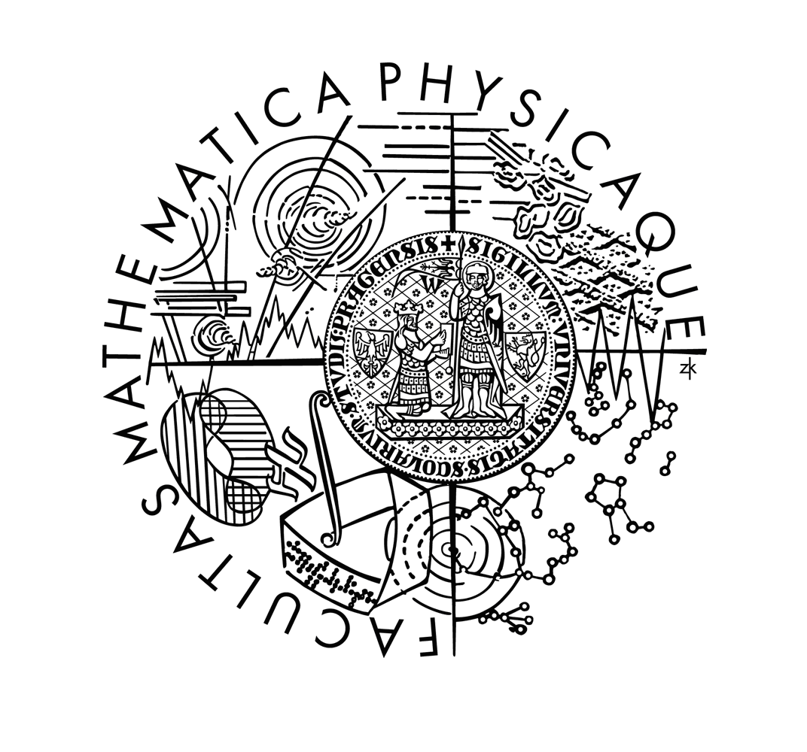
Fyzika kondenzovaného stavu
supravodivost

Slide 2
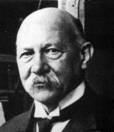
Supravodivost
Heike Kamerlingh-Onnes (1853-1926) - zkapalnil Helium - dostal se až k teplotě 1K - 28. 4. 1911 – sděluje svůj objev výrazného poklesu odporu Hg v oblasti teplot 4,2 K - 25. 11. 1911 – hovoří o náhlé změně odporu Hg - další podobné případy (7,2 K – Pb, 3,7-5,3 K – Sn) - březen 1913 – poprvé použil termín supravodivost
klasická fyzika neumí supravodivost vysvětlit

Slide 3
Měrný elektrický odpor
Matthiessenovo pravidlo:
ρ = ρ_{T} + ρ_{i} + ρ_{d}
ρ_{T} – měrný odpor způsobený rozptylem elektronových vln na nehomogenitách hustoty způsobených tepelnými kmity mříže
ρ_{i} – měrný odpor způsobený rozptylem elektronových vln na nehomogenitách hustoty způsobených příměsovými atomy (statickými poruchami mříže)
ρ_{d} – měrný odpor způsobený rozptylem elektronových vln na nehomogenitách hustoty způsobených deformacemi krystalu
Při T → 0 představují příspěvky ρ_{i} a ρ_{d} tzv. zbytkový odpor.

Slide 4
Teplotní závislost elektrického odporu dvou vzorků draslíku různé čistoty v oblasti nízkých teplot
MacDonald D.K.C., Mendelssohn K.: Proc. Roy. Soc. (London), A 202 (1950) 103.

Slide 5
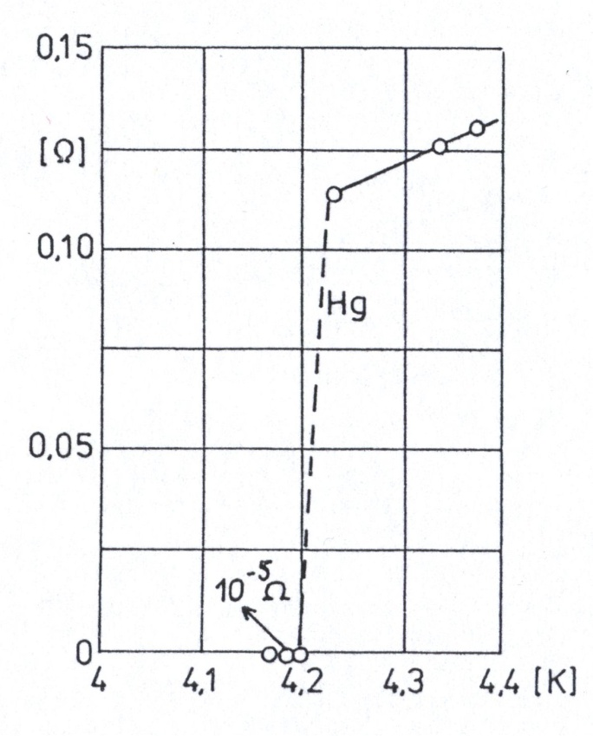
Pokles odporu Hg (H. Kamerling-Onnes 1911)
Leiden Communications 124c (25. 11. 1911)

Slide 6
Pokusy H. Kamerlingha-Onnese
nabuzení a „zaklíčování“ supravodivých magnetů
B(t) = B(t = 0)exp(-t / t_{R})
T < T_{c} – pokles odporu alespoň o 6 řádů (měření H.K-O) - poslední měření H.K-O – pokles o 12 řádů
1962 – v USA pokus, kdy proud procházel cívkou 2,5 roku (⇒ ρ ≈ 10⁻²⁵ Ωm)
v současnosti je vysoká stabilita perzistentních proudů v supravodičích s úspěchem využívána např. v laboratořích, urychlovačích, v lékařství (NMR), …

Slide 7
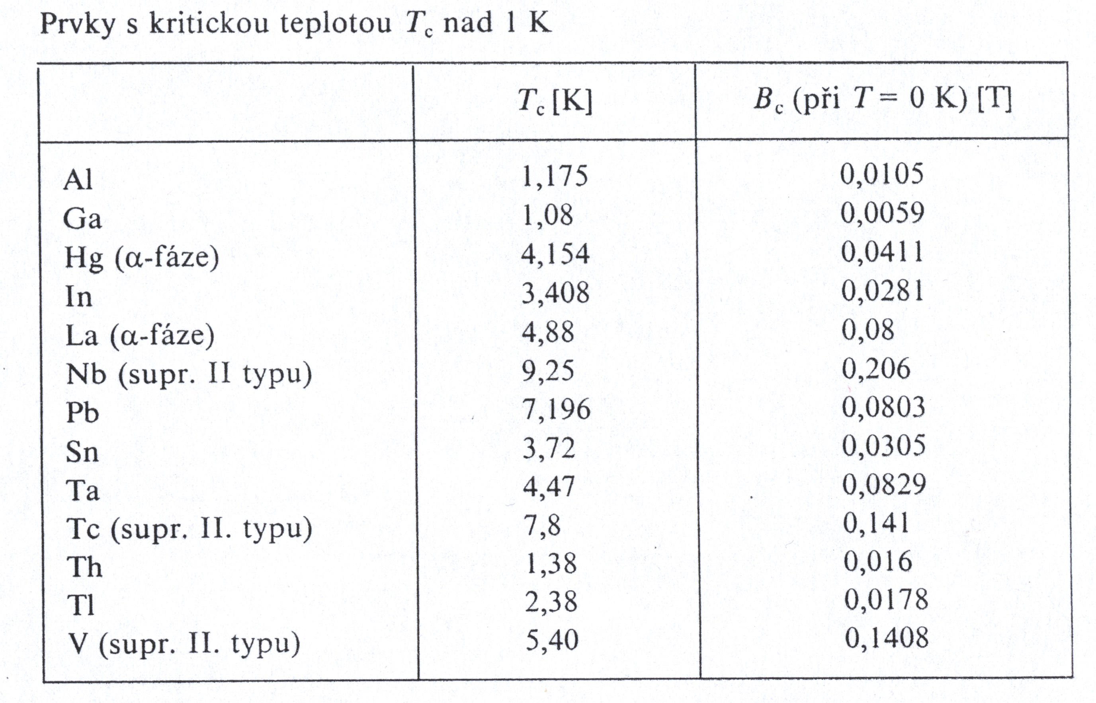

Slide 8
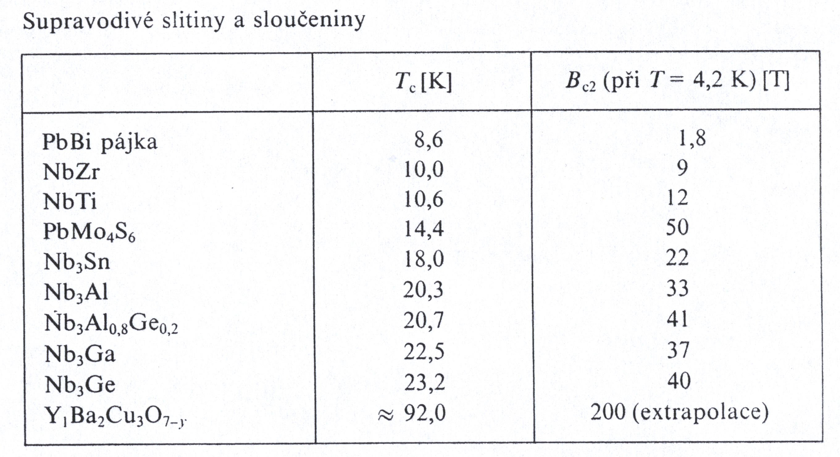

Slide 9
Postřehy plynoucí z experimentů
odpor supravodiče je nekonečně malý (R → 0 Ω raději než R=0 Ω – nepatrné množství „nesupravodivých“ elektronů v soustavě a T≠0 K)
je možné „zamrazit“ („zaklíčovat“) mg. pole a dosáhnout obrovské stability pole (trvalé nevymírající proudy v supravodivé cívce – perzistentní proudy)
perzistentní proudy jsou v supravodiči metastabilní (neodpovídají rovnovážném TDM stavu – stav bez proudu má ještě nižší energii)
nelze vytvořit použitelné supravodivé „akumulátory energie“ z čistých kovů (existence B_{c}) – např Pb…B_{c}(T→ 0 K) = 0,0803 T (- šlo by to se silně znečistěnými slitinami)

Slide 10
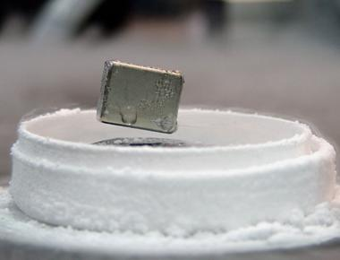
Meissnerův-Ochsenfeldův jev
Berlín, 1933 - supravodič, nezávisle na své historii, vytlačuje (vratně) magnetickou indukci B ze svého vnitřku

Slide 11
Meissnerův–Ochsenfeldův jev
M-O⇒ supravodič není pouhým ideálním vodičem s nulovým odporem
ideální vodič - mg. pole → stínící proudy ⇒ na povrchu id. vodiče vznikne taková mg. indukce, že se pole uvnitř vyruší ⇒ stav id. vodiče závisí na jeho předchozí historii!
supravodič - B je vypuzena z vnitřku supravodiče při T < T_{c} bez ohledu na jeho předchozí historii (zda byl předtím zmagnetizován či ne)

Slide 12
Rovnice bratrů Londonů
(Fritz London, Heinz London - 1934)
hloubka vniku mg. pole
j_{s} = 2eρv_{s}
- proudová hustota transportního proudu „supravodivých částic“

Slide 13
Supravodiče I. typu
např. Pb, Sn, In
mají jedinou kritickou indukci B_{c}
při vnějším poli B < B_{c} vniká toto pole jen do hloubky λ_{L} pod povrch supravodiče
na povrchu supravodiče tečou stínící Meissnerovy proudy (jen do hloubky λ_{L})
stínící proudy nepřenáší náboj v objemu supravodiče
v masivním supravodiči tečou stínící i transportní proudy po jeho povrchu

Slide 14
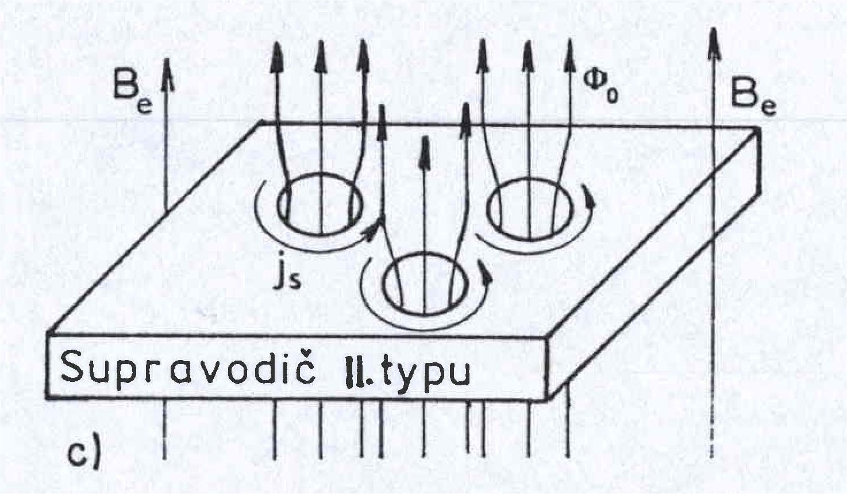
Supravodiče II. typu
vírové vlákno
Vírové vlákno má normální nesupravodivé jádro, jímž proniká mg. tok do vzdálenosti λ_{L} od osy víru.
- dvě kritické indukce B_{c1}, B_{c2} (B_{c1} < B_{c2})
při B < B_{c1} – chovají se stejně jako supravodiče I. typu
- při B_{c1} < B < B_{c2} - mg. pole vniká do supravodiče (vírovým vláknem)
- B > B_{c2} – supravodič přejde do normálního (nesupravodivého) stavu

Slide 15
Izotopový jev (1950)
T_{c} ∼ M ^{-1/2}
(M – relativní hmotnost atomu)
→ kritická teplota supravodiče se mění s izotopickým složením jeho atomů
=> na supravodivost mají zřejmě nějaký vliv i atomy v krystalové mříži

Slide 16
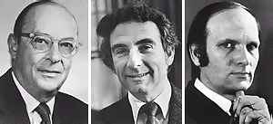
Mikroskopická teorie supravodivosti
1957 – J. Bardeen, L.N. Cooper, J.R. Schrieffer (BCS teorie – Nobelova cena 1972)

Slide 17
Schematický náznak vzniku Cooperova páru
Převzato z: Kraus I., Fiala J.: Elementární fyzika pevných látek. ČVUT, Praha 2017.

Slide 18
Idea párování (elektronů) - L. N. Cooper
2 elektrony nad Fermiho hladinou mohou vytvořit pár, kde energie připadající na 1 elektron < E_{F} (zbytek je ve formě vazebné energie)
maximální stabilita páru - vlnové vektory elektronů jsou antiparalelní (k, -k) - spiny elektronů mají hodnoty s, -s (↑,↓)
„velikost“ páru ≈ 10⁻⁶ m (!!! – v objemu jednoho kuperonu může ležet těžiště dalších 10⁶-10⁷ párů)

Slide 19
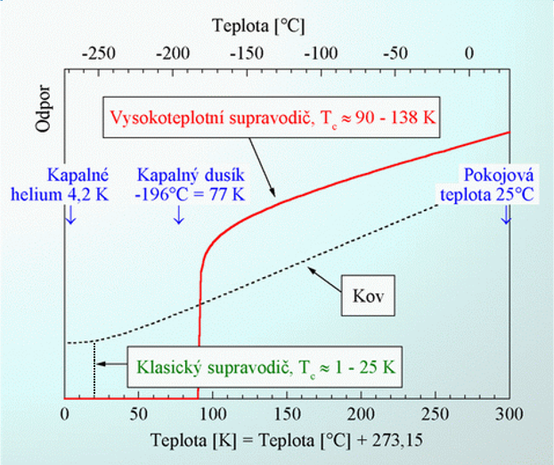
Vysokoteplotní supravodiče (T_{c} > 30 K)
1987 – Y₁Ba₂Cu₃O_{7-y} … T_{c} ≅ 100 K

Slide 20
